Slide 1
Ciclos bioquímicos
Sebastián useda

Slide 2
ciclos
carbono (c)
Nitrógeno(N)
Agua(H2O)
Azufre(S)
Fosforo(P)

Slide 3
Ciclos de la vida diaria
Además de la energía, los organismos requieren para vivir el suministro de elementos químicos que se pueden encontrar en la biósfera, pero que deben ser reciclados constantemente, a fin de asegurar su disponibilidad. Este proceso se denomina ciclos de la materia o ciclos bioquímicos. Los seres vivos toman carbono, nitrógeno y oxigeno y los usan para vivir y crecer. Si están sustancias solo se usaran una vez, se habrían agotado. Todos los animales y plantas respiran, crecen y, finalmente mueren y se descomponen. La descomposición libera las sustancias de su cuerpo a la biósfera para que se utilicen de nuevo.

Slide 4
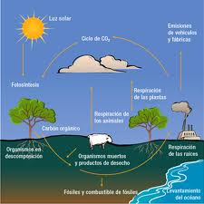
CARBONO.
Es uno de los principales constituyentes de macromoléculas como lípidos, proteínas e hidratos de carbono. El carbono tiene su origen en el dióxido de carbono de la atmósfera. Las plantas verdes y algunas bacterias lo ingieren y con el fabrican alimento.
Cuando los animales comen plantas, toman parte del carbono. El dióxido de carbono vuelve a la atmósfera por la respiración de los seres vivos o por sus desperdicios o por su descomposición.

Slide 5
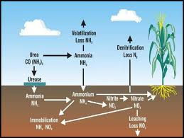
nitrógeno
Intervienen fundamentalmente en este ciclo los vegetales y las bacterias fijadoras del nitrógeno. En ese proceso, el nitrógeno es incorporado al suelo, que será absorbido por los organismos vivos antes de regresar de nuevo a la atmósfera. Se lo encuentra como dióxido de carbono en la atmósfera, en los océanos y en los combustibles fósiles almacenados bajo la superficie de la Tierra. El movimiento global del carbono entre el ambiente abiótico y los organismos se denominaciclo del carbono.

Slide 6
AGUA
El ciclo del agua (o ciclo hidrológico) es la circulación del agua de la tierra: el agua fresca de los lagos y ríos, los mares y océanos salados y la atmósfera.
A través de la evaporación, el agua que está sobre la tierra y en los océanos se convierte en vapor de agua.
A través de la condensación, el vapor de agua se convierte en gotas del líquido, las cuales forman las nubes o la niebla.
En el proceso de precipitación, el agua regresa a la Tierra bajo la forma de rocío, de lluvia, granizo o nieve.
A través de la transpiración, el agua es absorbida por las raíces de las plantas, pasa a través de los tallos y de otras estructuras y es liberada a través de sus hojas como vapor de agua.
El agua se mueve desde la tierra hacia el mar, o bien desde la tierra hacia el suelo donde es almacenada y de donde regresa eventualmente a la superficie o a lagos, arroyos y océanos.
Con la condensación del agua, la gravedad provoca la caída al suelo.
La gravedad continúa operando empujando al agua a través del suelo (infiltración) y sobre el mismo en el sentido de las pendientes del terrenos (escurrimiento).

Slide 7
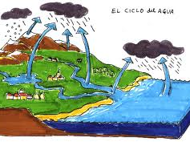

Slide 8
azufre
El azufre circula a través de la biosfera de la siguiente manera, por una parte se comprende el paso desde el suelo o bien desde el agua, si hablamos de un sistema acuático, a las plantas, a los animales y regresa nuevamente al suelo o al agua.
Algunos de los compuestos sulfúricos presentes en la tierra son llevados al mar por los ríos. Este azufre es devuelto a la tierra por un mecanismo que consiste en convertirlo en compuestos gaseosos tales como el ácido sulfhídrico (H₂S) y el dióxido de azufre (SO₂). Estos penetran en la atmósfera y vuelven a tierra firme. Generalmente son lavados por las lluvias, aunque parte del dióxido de azufre puede ser directamente absorbido por las plantas desde la atmósfera.
La actividad industrial del hombre esta provocando exceso de emisiones de gases sulfurosos a la atmósfera y ocasionando problemas como la lluvia ácida.

Slide 9
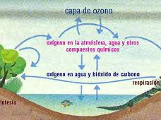

Slide 10
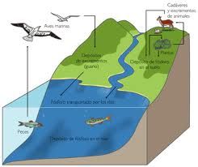
fosforo
Su reserva fundamental en la naturaleza es la corteza terrestre y en los depósitos de rocas marinas. Por meteorización de las rocas o sacado por las cenizas volcánicas, queda disponible para que lo puedan tomar las plantas. Con facilidad es arrastrado por las aguas y llega al mar. Parte del que es arrastrado sedimenta al fondo del mar y forma rocas que tardarán millones de años en volver a emerger y liberar de nuevo las sales de fósforo.
Otra parte es absorbido por el plancton que, a su vez, es comido por organismos filtradores de plancton, como algunas especies de peces. Cuando estos peces son comidos por aves que tienen sus nidos en tierra, devuelven parte del fósforo en las heces (guano) a tierra.

Slide 11
gracias

